Slide 1
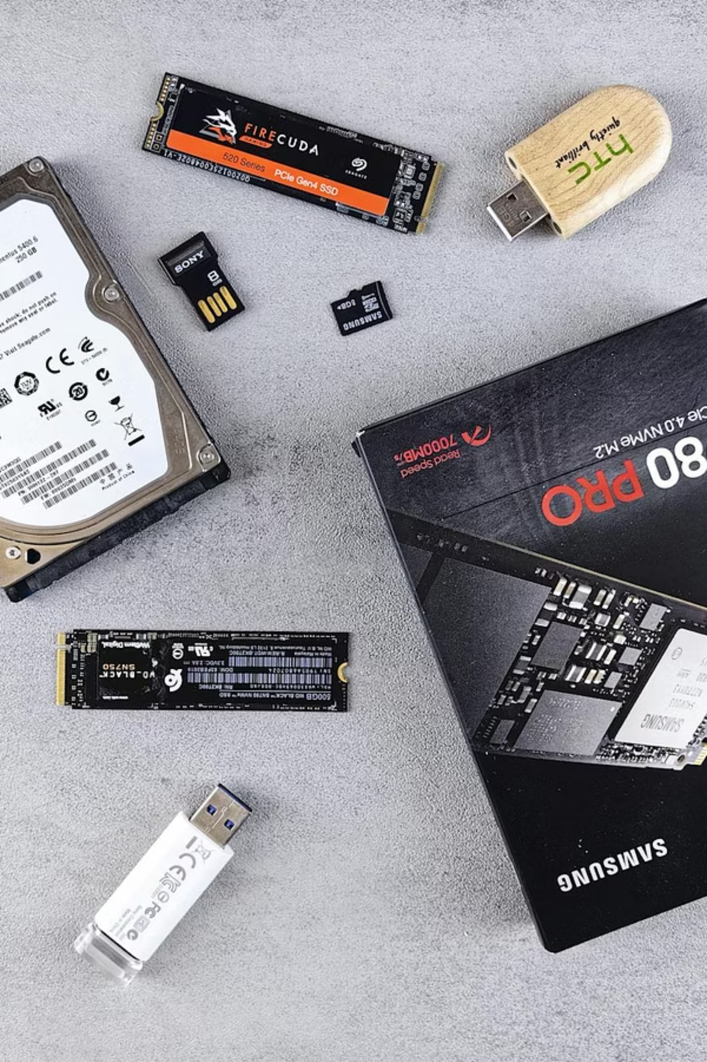
Управление на външни запаметяващи устройства
Видове, рискове и защита на данните
Георги Емилов Исаев | НФСГ София | Икономическа информатика | 2025/2026

Slide 2


Цел и задачи на изследването
Основна цел
Анализ на уязвимостите в управлението на външни запаметяващи устройства и разработка на модел за комплексна защита на данните.
Четири ключови задачи
Класификация на устройства и интерфейси
Оценка на рисковете по NIST SP 800-30
Изследване на методи за защита
Практическа реализация в Active Directory
37% от атаките срещу индустриални системи се извършват чрез USB устройства според ENISA (2023)

Slide 3
Видове устройства и интерфейси
Съвременните външни запаметяващи устройства предлагат значително разнообразие в скорост, капацитет и предназначение.
Тип устройство
Макс. скорост
Цена/GB
Основна ниша/употреба
USB Flash
до 400 MB/s
0,05–0,15 €
Ежедневен обмен
Външен SSD
до 2 000 MB/s
0,07–0,12 €
Висока скорост
Външен HDD
до 160 MB/s
0,02–0,04 €
Масово архивиране
100×
10×
Разлика в скоростта
Разлика в цената
USB 2.0 (60 MB/s) срещу NVMe Gen 4 (7 000 MB/s)
От USB flash до външен HDD по отношение на цена/GB

Slide 4

Рискове за киберсигурността
Оценка на уязвимостите по методологията NIST SP 800-30 и ISO 27005.
MALWARE
Автоматично разпространение на зловреден софтуер при свързване. Критичен риск за организационната сигурност.
THEFT
Несанкциониран достъп до конфиденциални данни. Критичен риск с тежки правни последствия.
RANSOMWARE
Шифроване на данни с изискване за откуп. Висок риск за бизнес критични системи.
BADUSBATTACK
Префалшифициране на USB контролера за маскиране като клавиатура. Среден риск с висока сложност.

Slide 5

Мерки за защита на данните
Технически мерки
Контрол и политики
01
Device Whitelisting — разрешаване само на одобрени устройства
Деактивиране на AutoRun — предотвратяване на автоматично изпълнение
RBAC — контрол на достъпа базиран на роли
Организационна рамка: 10-точкова политика (ISO 27001 + NIST 800-53)
GDPR чл. 32/33 — правна уредба за защита на лични данни
Криптиране
BitLocker To Go (AD/GPO) · VeraCrypt (FOSS) · LUKS (Linux)
02
Антивирус
Автоматично сканиране при свързване на устройство
03
Backup
Стратегия 3-2-1: 3 копия, 2 носителя, 1 offsite
Defense in Depth подход — многослойна защита за максимална сигурност

Slide 6

Практическа демонстрация
Имплементация в Active Directory среда
Операция
USB-Allowed
USB-Blocked
Четене
✓ Разрешено
✓ Разрешено
Запис
✓ с BitLocker
✗ Забранено
Одит (Event 4663)
✓ Записва се
✓ Записва се
Среда: Windows Server 2019/2022 с Active Directory
GPO политики осигуряват централизиран контрол и проследяване на всички USB операции
OU (Organizational Unit) структура:
USB-Blocked → забрана за запис
USB-Allowed → запис само с BitLocker

Slide 7

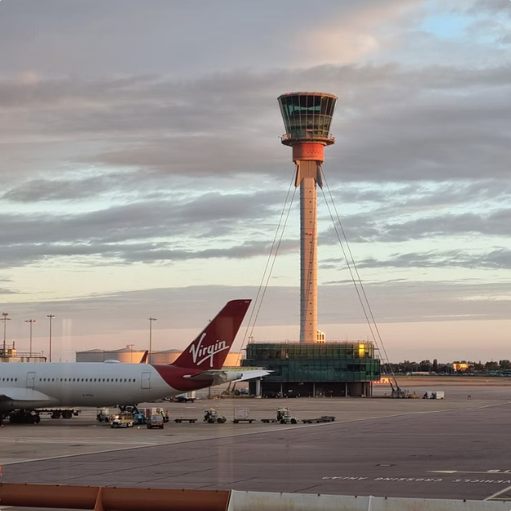

Реални казуси
Уроци от исторически инциденти в киберсигурността.
Stuxnet (2010)
Heathrow Airport (2017)
IBM (2018)
Атака срещу иранска ядрена програма чрез USB.
Поука: Изолирана мрежа ≠ безопасна. Физически достъп до дори изолирани системи винаги е възможен.
Загуба на USB с лични данни на 1 000+ пътници.
Поука: Криптирането е задължително. GDPR глоба £120K за несъответствие с регулациите.
Въвеждане на комплексна и много строга USB политика.
Поука: Цялостен подход → –50% инциденти. Инвестицията в сигурност се отплаща.

Slide 8
Приноси и заключение
Всички поставени цели са постигнати успешно.
Задача
Реализация
Резултат
1. Класификация
Раздел 2.1, Таблици 1–2
5 типа, 7 интерфейса
2. Рискове
Раздел 3.1, Таблица 3
8 риска по NIST
3. Защита
Раздел 3.2, Таблици 4, 6
3 решения, Defense in Depth
4. Практика
Раздел 3.6, Фиг. 1–8
GPO + BitLocker в AD
Систематизиран анализ
Матрица на риска
Класификация на 5 типа устройства и 7 интерфейса със съпоставка на характеристики
Оценка на 8 риска по NIST SP 800-30 с приоритизация по вероятност и въздействие
Модел Defense in Depth
Чеклист NIST CSF 2.0
Многослойна защита с криптиране, антивирус, контрол на достъп и одит
Практически чеклист за имплементация в организация по рамката NIST Cybersecurity Framework

Slide 9

Благодаря за вниманието!
Георги Емилов Исаев
НФСГ София | Икономическа информатика | 2025/2026
diploma.isaewwxx.dev
github.com/isaewwxx
georgi@capybarahost.eu
Готов съм за въпроси.

